Slide 1
DSP Lab. Week 5 Complex
Kyuheon Kim
Media Lab. Rm567
leeih10@khu.ac.kr
Last update : September 2, 2019

Slide 2
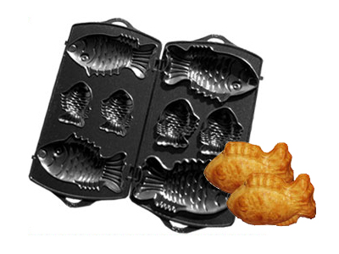
Class and Object
Class : type, no memory 빵틀
Object : instance, memory 빵
Ex) Class objects
int i, j;
float x, y;
test young, hun;

Slide 3
OOP, Object-Oriented Programming
객체지향적 프로그래밍
C++, Smalltalk, Object Pascal, Java
C++의 4대 특성
캡슐화 (Encapsulation)
추상화 (Abstraction)
상속 (Inheritance)
다형성 (Polymorphism)
예) 학교에 관계있는 사람 : 교수, 학생

Slide 4
Encapsulation
자료와 함수를 단일 객체로서 캡슐화 (member functions and member data)
class Employ{ // 클라스 직원
// Data members // 자료 요소들
char Name[61], Phone[9]; // char 이름[61], 전화번호[9];
int Salary, Dependents; // int 월급, 부양자수;
// member functions // 멤버 함수들
void DialPhone(); // void 전화거시요();
void PrintPayCheck(float HoursWorked);
// void 월급봉투를_찍으시요(일한_시간);
}
Employ Frank,Bob,Judy,Sales[10]; // 직원 *우득만,최가현,영업부[10],
Frank.PrintPayCheck(40); // 우득만->전화를거시요();
클래스(class)는 단 하나의 실체(instance)로 존재, 메모리 할당을 요구하지 않음.
객체(object)는 클래스의 실체로서 int, char, float 등과 같은 data type으로 취급되며 메모리할당이 필요하다.
하드웨어에 대한 종속성을 숨길 수 있다.

Slide 5
Abstraction (Operator overloading)
표준연산자(+,-,*,/,<<,>> 등등)들이 적용될 때 기대되는 행동양식을 클래스마다 정의할 수 있다. 예를 들어 우리가 스트링 Str이라는 클래스를 사용한다고 하자.
Str string1;
Str string2 = "Test";
Str string3 = " of Strings";
string1 = string2 + string3;
우리는 string1이 “Test of Strings"가 되기를 기대한다. C++에서는 이렇게 되도록 할 수 있다. Str이라는 클래스를 지정할 때 Str이라는 클래스에 대해서는 +라는 연산자가 위와 같은 기능을 하도록 프로그램한다.

Slide 6
Inheritance and containment
상속 isA : member data, member function
포함 hasA
선수(동물)
전투력
힘
지략
컨디션
isA
Oscilloscope
Radio
TV
컨디션계산( )
오늘의전투력계산( )
전투후전투력변경( )
isA
포유류
조류
다리
다리
날개
Color TV
뛰다( )
날다( )
hasA
hasA
monitor
Remote controller

Slide 7
Polymorphism
여러 개의 함수가 하나의 이름으로
class test
{
int age;
float weight;
void Print(int);
void Print(float);
};
void test::Print(int i){ cout << "You are " << i << " years old.\n"; }
void test::Print(float x){ cout << "Your weight is " << x << " kg.\n"; }
test young,hun;
young.print(18);
Hun.print(55.5);

Slide 8

Complex number, re^{jθ}
Im
re^{jθ}
j
r
θ
-1
1
Re
-j

Slide 9
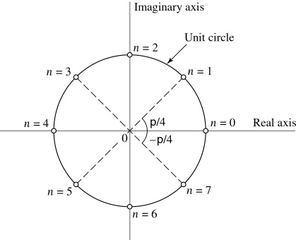
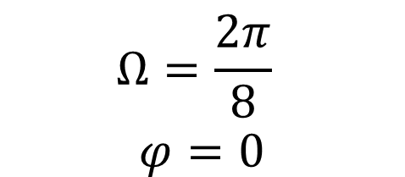
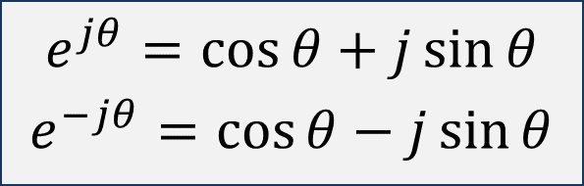


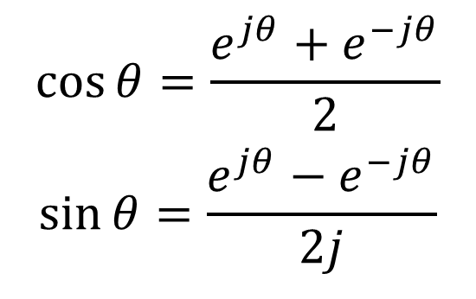
Complex Exponential signal
$$\begin{matrix}\cos{θ}=\frac{e^{jθ}+e^{−jθ}}{2} \\ \sin{θ}=\frac{e^{jθ}−e^{−jθ}}{2j}\end{matrix}$$
$$\begin{matrix}e^{jθ}=\cos{θ}+j\sin{θ} \\ e^{−jθ}=\cos{θ}−j\sin{θ}\end{matrix}$$
$$A\sin{(}Ωn+φ)=\operatorname{Im}{\{}Be^{jΩn}\},$$
$$Ω=\frac{2π}{8}$$
$$φ=0$$
➔
➔
$$A\cos{(}Ωn+φ)=\operatorname{Re}{\{}Be^{jΩn}\}$$

Slide 10
Complex in C++
In main( )
#include "complex.h"
…..
complex x[4];
x[0] = complex(45,20); x[1] = complex(-10,25);
x[2] = x[0] + x[1];
......
In complex.h
class complex{
public:
double re,im;
complex(){ re = im = 0; };
complex(double x,double y){ re = x; im = y; };
complex operator+(const complex&);
………..
In complex.cpp
complex complex::operator+(const complex& y){
complex c;
c.re = re + y.re;
c.im = im + y.im;
return c;
}

Slide 11



Week 5 assignment
다음 방정식을 손으로 풀어라
다음 방정식을 Program으로 풀어라
(HINT)

Slide 12



Week 5 assignment
3. 다음 복소수 벡터가 orthonormal함을 증명하라 (m=0,…,N-1) (N=8)
4. 다음 2차방적식을 풀어라
HINT : 판별식이 양수, 음수일 때 나누어 처리

Slide 13
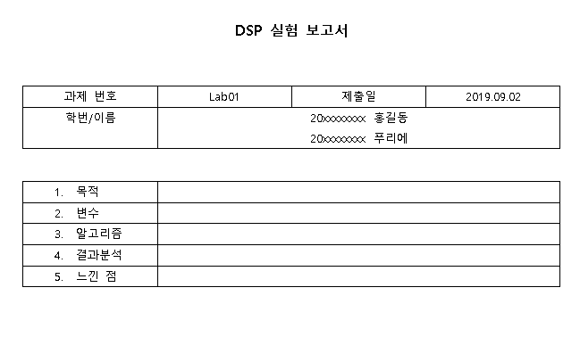

Week 5 assignment
“KLAS에 제출할 때 다음 사항을 꼭 지켜주세요”
파일명 : “Lab00_요일_대표자이름.zip”
Ex) Lab01_목_홍길동.zip (압축 툴은 자유롭게 사용)
2. 제출 파일 (보고서와 프로그램을 압축해서 제출)
- 보고서 파일 (hwp, word): 이름, 학번, 목적, 변수, 알고리즘(순서), 결과 분석, 느낀 점
- 프로그램
C++ 프로그램 파일
보고서
압축하여 제출

